Slide 1
Тема: «Математика важна, всем профессиям нужна»
МАОУ «Нурлатская гимназия им. М.Е.Сергеева» г. Нурлат, 2017 год
Выполнила:
Айбушева Амалия, ученица 4б класса
Руководитель:
Николаева Оксана Николаевна

Slide 2
Целью данной работы является провести исследование доказывающее, что знания математики необходимы в любой профессии. Гипотезой исследования стало предположение, что знания математики необходимы людям любой профессии.
Для достижения поставленной цели необходимо решить следующие задачи:
- провести опрос среди одноклассников на темы: «Какие профессии тебе нравятся?», «Зачем нужно изучать математику?»;
- проанализировать полученные ответы и выявить профессии, которые нравятся моим одноклассникам;
- пообщаться с людьми тех профессий, которые нравятся моим одноклассникам;
- изучить литературу и найти информацию, подтверждающую или опровергающую мою гипотезу;
- по результатам исследования сформулировать выводы о подтверждении или опровержении гипотезы;
- выступить с презентацией моей исследовательской работы на классном часе.

Slide 3
При написании работы были использованы следующие методы научного исследования:
- опрос среди одноклассников;
- беседа с людьми тех профессий, которые нравятся моим одноклассникам;
- поисковый с использованием научной и учебной литературы;
- статистический при обработке и составлении диаграмм.

Slide 4
1) Какие профессии вам нравятся? 2) Нужна ли математика? а)нужна; б)не знаю 3) Если нужна, то зачем? а)знаю_______________________ б) не знаю_____________________

Slide 5
Результаты исследования

Slide 6
Какие профессии вам нравятся:
ВОДИТЕЛЬ
ПОВАР
Швея
ДОМОХОЗЯЙКА
врач

Slide 7
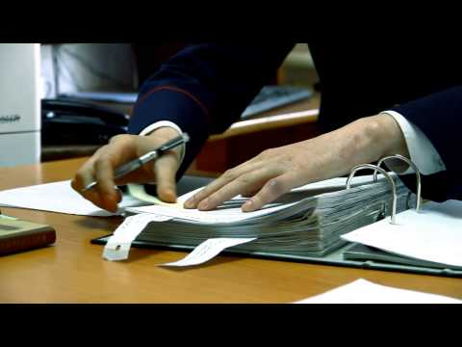
Следователь
- это юрист, занимающийся расследованием уголовных, экономических и политических преступлений.
Адвокат (лат. advocatus — от advoco — приглашаю) — лицо, профессией которого является оказание квалифицированной юридической помощи физическим лицам (гражданам, лицам без гражданства) и юридическим лицам (организациям), в том числе защита их интересов и прав в суде. Одним из доминирующих видов деятельности является поиск улик, выяснение причин и условий совершения преступления.
Для этого необходимо уметь быстро анализировать и перерабатывать информацию. В этом помогают такие разделы математики, как логика и комбинаторика

Slide 8
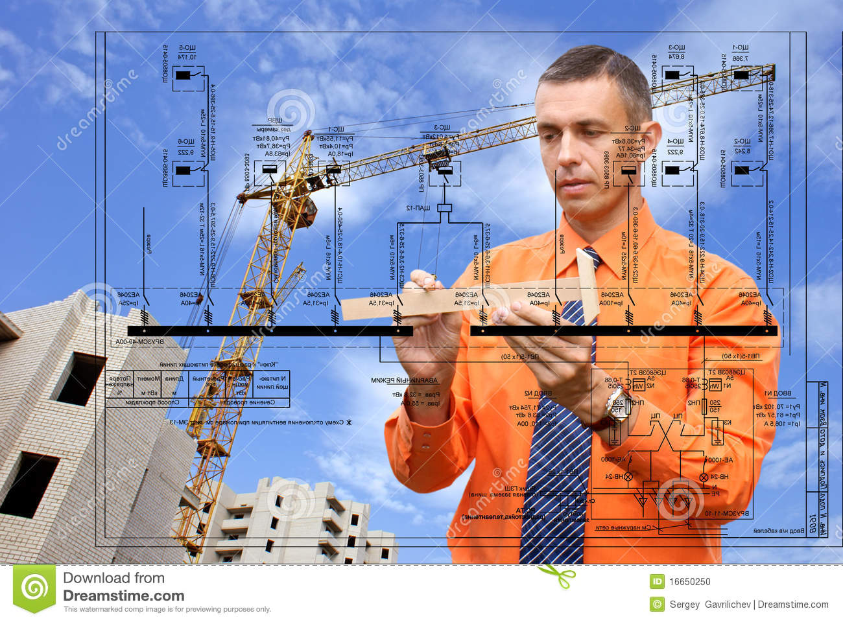
Инженер
. Ему нужна математика, потому, что надо делать расчёты. Инженер является квалифицированным специалистом с высшим техническим образованием.
(фр. ingénieur, от лат. ingenium — способность, изобретательность) — специалист с техническим образованием, создатель информации об архитектуре материального средства, его функциональных свойствах, системах контроля и программирования, технологии изготовления этого средства (продукта), методах наладки и испытаний самого средства и его материального воплощения, и осуществляющего руководство и контроль за изготовлением продукта.

Slide 9
врач
Белый халат, изучающий взгляд: – Жалобы есть? Подходите подряд!
У нас в школе есть врач. Он следит за нашим здоровьем.
Врач - специалист, посвящающий свои знания и умения предупреждению и лечению заболеваний, сохранению и укреплению здоровья человека, получивший в установленном порядке право на занятие врачебной деятельностью
ЗАДАЧА
Врач прописывает больному курс лекарства, которое нужно пить по 1 таблетке два раза в день в течение одной недели. В одной упаковке содержится 10 таблеток. Какого наименьшего количества упаковок хватит на весь курс?

Slide 10
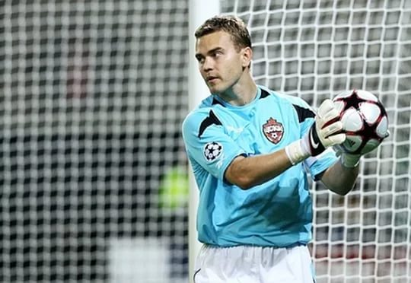
Футболист
это спортсмен, играющий в футбол.
Команда провела 3 матча. Один матч она выиграла, другой – свела в ничью, а третий проиграла сопернику. За все матчи команда забила 3 гола и пропустила 1. С каким счетом закончился каждый матч?
Решение.
Учитывая, что сыграно было всего 3 матча, а голов суммарно у команды и ее соперника было 3+1=4, то расклад может быть такой.
Первый матч закончился победой 3:0, второй – ничья 0:0, третий – поражение 0:1.

Slide 11
Переводчик
- это человек, который переписывает или пересказывает текст, существующий на одном языке, на другой.
Вам предстоит работать, например, на конференции экономистов, математиков или медиков, а у Вас нет специального образования, то нужно перелопатить горы литературы, чтобы сначала на своем родном языке понять, о чем идет речь.

Slide 12
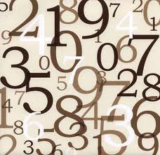
Математика – наука, как прошлого так и будущего.
Математика — царица наук,
арифметика — царица математики. К. Гаусс

Slide 13
Список литературы 1) Я познаю мир: Детская энциклопедия: Математика / Авт. - сост. А.П. Савин и др. - М.: АСТ, 2007. - 480с. 2) http://www.ozhegov.org/ онлайн - версии толкового словаря С.Ожегова 3) http://elementy.ru 4) http://zrenielib.ru/docs/index-448.html 5) http://www.moeobrazovanie.ru/

Slide 14
СПАСИБО ЗА ВНИМАНИЕ!!!

